Slide 1

Прототип программной системы удаленного управления заметками для организации учебного и рабочего процесса
Выполнили:
студенты группы ПРИ-123,
Манайчева В. К.,
Нямаа А. Ц.
2025

Slide 2
Цель и задачи
Разработать распределенную программную систему для организации личного и совместного рабочего пространства, предоставляющую функционал управления заметками, их синхронизации и инструменты планирования задач
Создание простого и удобного редактора заметок
Организация совместной работы и синхронизации
Реализация модуля планирования и трекинга задач
Реализация модуля аналитики и статистики
01/ Цель и задачи

Slide 3

Анализ целевой аудитории
Студенты
Основная боль: информационный хаос – большое количество разрозненной информации
Потребность в простоте и наглядности
Необходимость в быстром доступе
Ограниченные ресурсы
Единое хранилище
Планирование учебной нагрузки
Совместная работа над проектами
02/ Основная целевая аудитория

Slide 4

Анализ целевой аудитории
Сотрудники компаний
Основная боль: информационный шум, неэффективное планирование
Потребность
в гибкости
Оптимизация
рутинных задач
Возможность
планирования
Интуитивность
в использовании
Многопользовательский режим
03/ Потенциальная целевая аудитория

Slide 5

Анализ целевой аудитории
Руководители компаний, аналитики
Потребность в наглядных статистических данных
Контроль и мониторинг
рабочего процесса
Стандартизация информации
04/ Косвенная целевая аудитория

Slide 6
Решение проблем целевой аудитории
Ограничения по ресурсам
Единое удаленное хранилище со всеми документами
Необходимость структурирования большого количества информации
Возможность управлять заметками и ссылаться на одну в контексте другой
Необходимость доступа к записям без выхода в Интернет
Возможность кэширования, локального сохранения файлов
Проблема организации учебной нагрузки, рабочих задач
Реализация инструментов планирования (канбан, календарь)
Проблема сложности организации совместной работы над одним проектом
Возможность выдачи прав на объекты системы
05/ Решение проблем целевой аудитории

Slide 7
Ценности для целевой аудитории
Потребность в мониторинге динамики процессов
Сбор и отображение статистических данных (например, о количестве выполненных задач)
Потребность в автоматизации рутинных задач, стандартизации
Возможность создавать шаблоны или использовать встроенные
Потребность в гибком рабочем пространстве
Возможность персонализации интерфейса (включение/отключение модулей, стилизация)
06/ Ценности для целевой аудитории

Slide 8


Аналоги
Достоинства: универсальность, удобное хранение заметок в виде таблиц, интуитивный календарь и канбан-доски, синхронизация
Недостатки: сложность, перегруженность интерфейса, платная подписка для продвинутых функций, доступ для РФ ограничен
Notion
Достоинства: простота и удобство использования, гибкость, локальное хранение заметок, граф связей
Недостатки: платная синхронизация, отсутствие удобных инструментов планирования
Obsidian
07/ Прямые аналоги

Slide 9
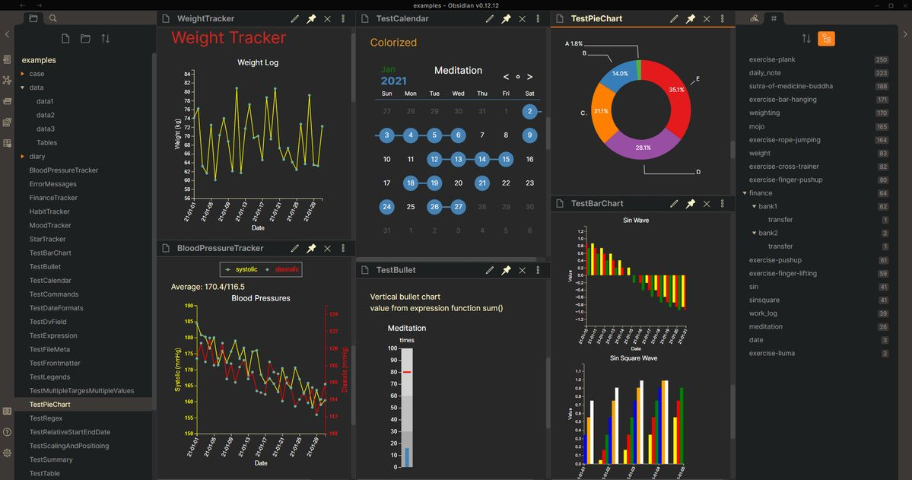
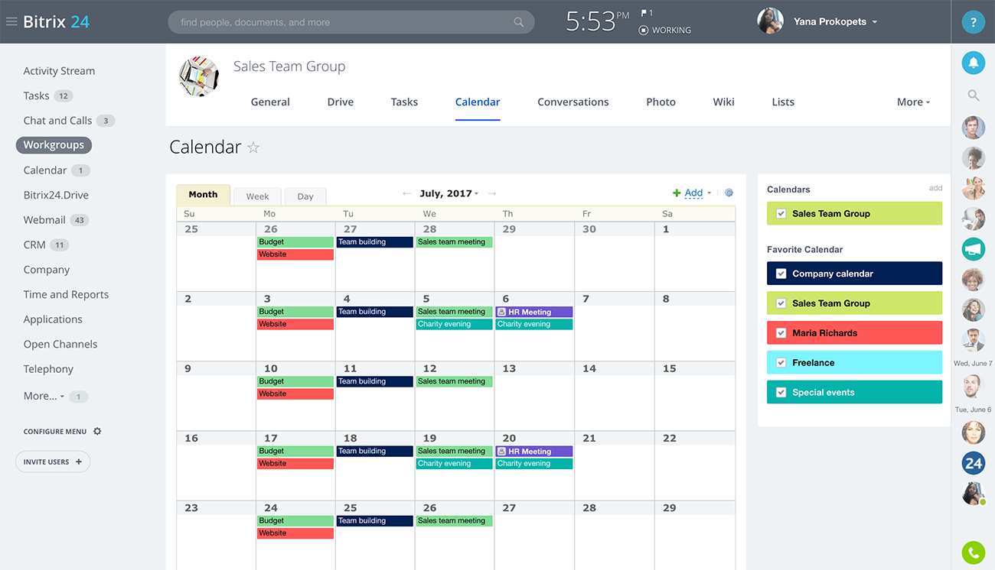
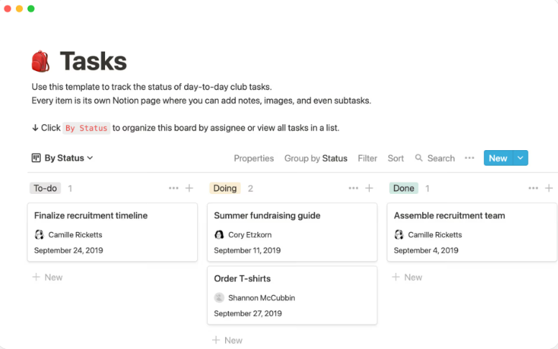
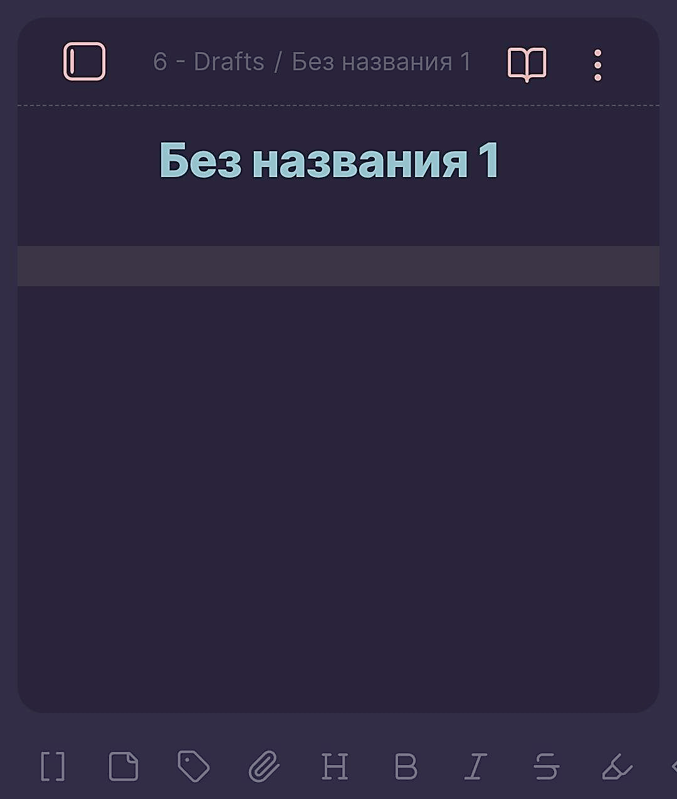
Аналоги
08/ Примеры реализации

Slide 10


Команда и роли
Манайчева
Виктория
Нямаа
Артур
Модуль «Редактор заметок»
(создание, редактирование, шаблоны заметок)
Организация хранения данных и реализация настройки общего доступа
Модуль «Аналитика»
(сбор и визуализация статистики)
Модуль «Планирование»
(реализация канбан-доски, календаря)
Основная часть Frontend-разработки
Модуль «Администратор»
(панель администратора для управления пользователями)
09/ Команда и роли

Slide 11


